Slide 2
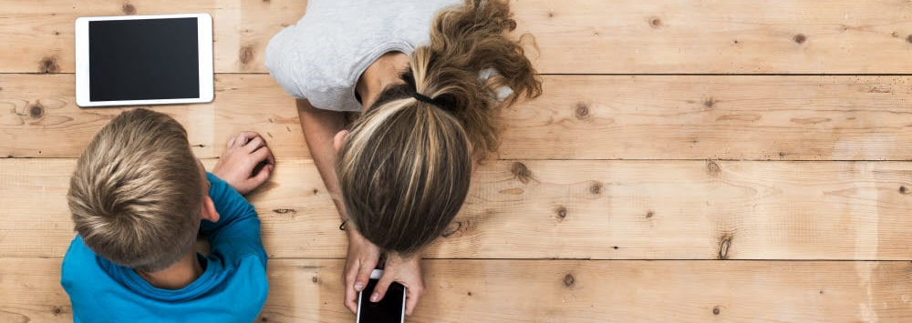
Medier, spill og identitet PEL 3 Trude Petterson

Slide 3
Forskjellige syn på barn og unges digitale livsverden (etter covid 19)
Muligheter og risiko
(Internet, Children and Youth (Livingstone, 2011))
Eksempler på muligheter: samhandling, innsamling av informasjon
Eksempler på risiko: grooming, nettmobbing og utnyttelse av barn og unges sårbarhet
Voksenperspektivet har ofte fokus på TID

Slide 4
Hvordan forstår vi barn og unges bruk av internett?
Moralsk panikk (Stanley Cohen, 1972)
Unyansert
Tatt ut av en sammenheng
Akkumulert ofte av media
Politikere og media fokuserer på at barn må beskyttes mot mobbing og utnytting på internett, mens ingen oppmerksomhet blir rettet mot barnas egen rolle i sosiale kontekster på internett, eller hvordan barns verdisyn kan bli påvirket
(Elisabeth Staksrud, Institutt for medier og kommunikasjon ved Universitetet i Oslo)
https://www.helsenett.no/180-sykdommer/familie/familien/16207-barn-og-internett.html

Slide 5
Hva driver dem med? Egentlig?
Roblox
Among Us
Fortnite
Minecraft
You Tube
Ofte får de yngre barna ikke egen enhet før dem går på skolen, men har lånt/brukt enheter fra eldre søsken eller foreldre.
Spillkonsoller
Laptop
Telefon
Nettbrett
Stor forskjell mellom barn som har tilgang til egne teknologiske enheter som f.eks nettbrett, og dem som ikke har. Barn som har tilgang, «gjør mer» på nett.
https://www.digigen.eu/wp-content/uploads/2022/04/DigiGen-Working-paper-8-family-life-website-final.pdf

Slide 6
Familien som en digital enhet
Digital omsorg?
Foreldre setter pris på å kunne nå barna sine ved hjelp av telefon (smartklokker)
Familien har en egen digital samhandling; private snapgrupper, egne tråder på messenger eller meldinger etc
Foreldre som viser engasjement og kan veilede barn
De barn som har egne «duppeditter», får uansett større frihet også. Dette fører til at veiledning er mer nødvendig, ikke tidsbegrensning!

Slide 7
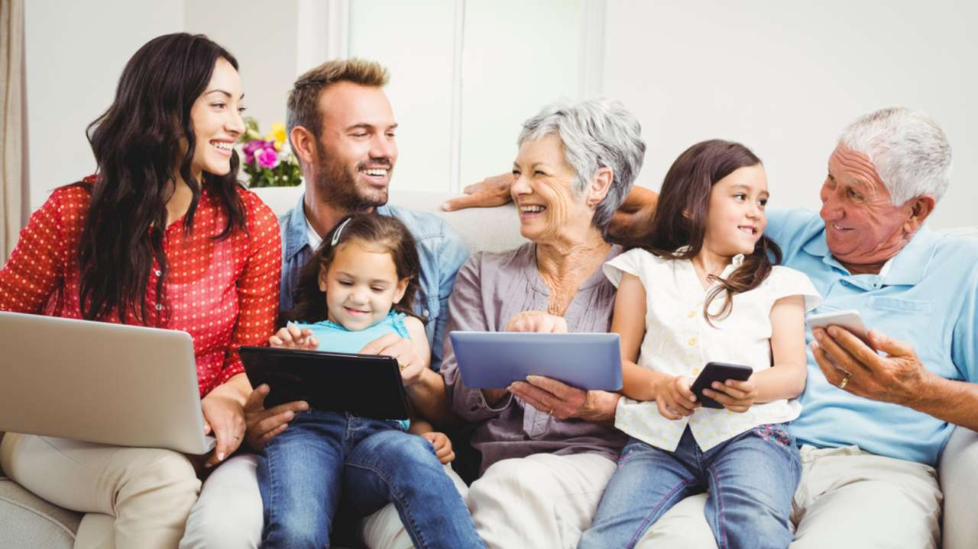
«Being alone together»

Slide 8
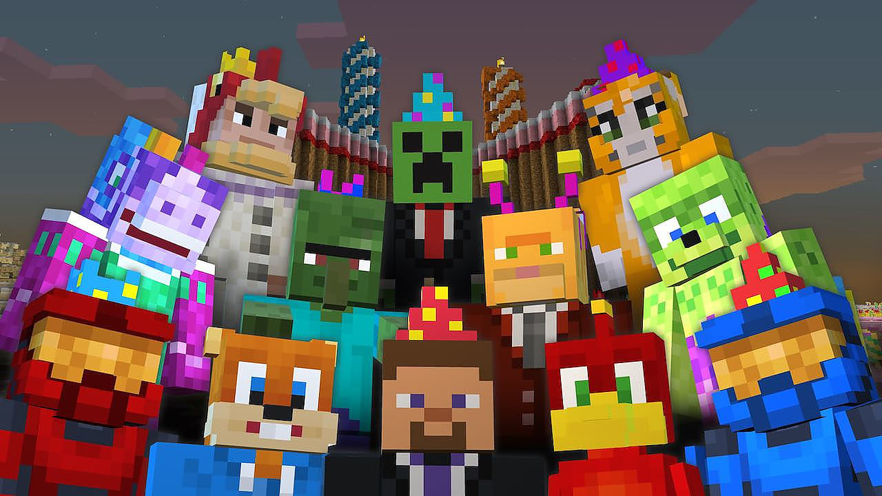
Barn og unges digitale livsverden

Slide 9
Identitetsbygging i en digital kontekst
Gaming
Sosiale medier
Kommersialisering

Slide 10
Gaming
Being alone together – samhandling med andre hjemme på sitt eget rom (Bakken, Hegna og Sletten, 2021)
Avtaler og vennskap på forskjellige plattformer
Samtaler i spill

Slide 11
MULIGE utfordringer
Hypermaskulinitet
Actionfigurer
Avatarer med enorme muskler, sixpack og v-formet kropp
Testosteron, pågangsmot og uredde karakterer
Blackburn G. & Scharrer E. (2019); Video Game Playing and Beliefs about Masculinity Among Male and Female Emerging Adults. Sex Roles, 80: 310-324.

Slide 12
Lara Croft-effekten (Janz & Martis, 2007)
Kombinasjon av stor byste, smal midje samt eksepsjonelle kampsportteknikker
For å ikke glemme; historiekunnskaper og evne til å bruke kart og kompass (Lara er arkeolog)
Lara Croft ble født i 1996, gjennom spillet Tomb Raider

Slide 13
Kjøp i spill
https://www.oslomet.no/forskning/forskningsnyheter/ny-studie-avdekker-de-unges-dataspillvaner

Slide 14
Kommersialisering
Kjøp i spill kan skape utfordringer for barn som ikke har like store økonomiske ressurser
Utstyr
Kommersialisering av barn og unges digitale hverdag i form av kropp

Slide 15
Sosiale medier
Fakta:
Mest brukte sosiale medier blant 9-18 åringer i 2022:
Youtube: 91 prosent (mot 95 prosent i 2020)
Snapchat: 78 prosent (mot 80 prosent i 2020)
Tiktok: 73 prosent (mot 65 prosent i 2020)
Instagram: 64 prosent (mot 65 prosent i 2020)
Facebook: 50 prosent (mot 51 prosent i 2020)
Discord: 36 prosent (mot 29 prosent i 2020)
Roblox: 31 prosent (mot 30 prosent i 2020)
(https://www.medietilsynet.no/globalassets/publikasjoner/barn-og-medier-undersokelser/2022/Barn_og_unges_bruk_av_sosiale_medier.pdf)

Slide 16
Discord?

Slide 17
Videre…..
Hvordan skiller gutter seg ut ift jenter og bruk av forskjellige apper?
Hva er grunnen til det?

Slide 18
Før vi fortsetter:
Fra 12 års alder er gutter markant mer på Discord enn jenter
Det samme gjelder YouTube
Hvorfor det?
Hva er det gutta er opptatt av på Youtube?

Slide 22
Forskning på unges bruk av sosiale medier
Ensomhet
Kommersialisering gjennom influensere (parasosialitet) – vennskapsforhold
Eksempel: hormoner og influensere

Slide 23
Noen perspektiver på ensomhet
Hva innebærer ensomhet på sosiale medier?
Forskning fra Fjenseth og Sørlie #Utenfilter viser at
Ungdommer føler seg ensomme, men velger forskjellige strategier for å føle seg mindre ensom i sosiale medier

Slide 24
Paradoks
Goffman
Frontstage: den offentlige kontoen
Backstage: den private kontoen
Hva skjer når man ikke får respons på den private, mer ærlige kontoen?

Slide 25
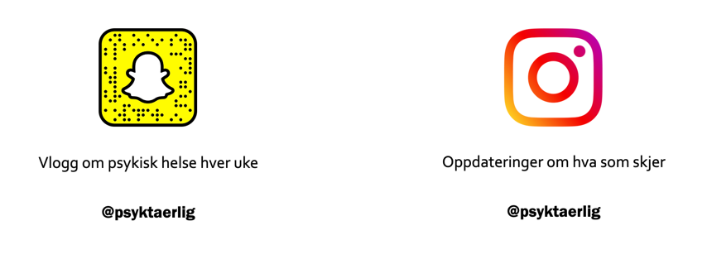
Psykisk helse; farer og muligheter
- Advarsel på insta Trigger Warning
Selvmordstanker
Selvskading
Spiseforstyrrelser – hva skjer på disse gruppene? (P3)
#Psykiskhelse på Snap – hjelpegrupper
Unge kan også benytte seg av SoMe for å hjelpe hverandre, og for å normalisere forskjellige utfordringer

Slide 26
Influensere
Parasosialitet – influensere «snakker» til deg, man føler et vennskapsforhold til influenseren
Skal man stole på influenseren?
(Steinnes og Fiane Teigen)

Slide 27
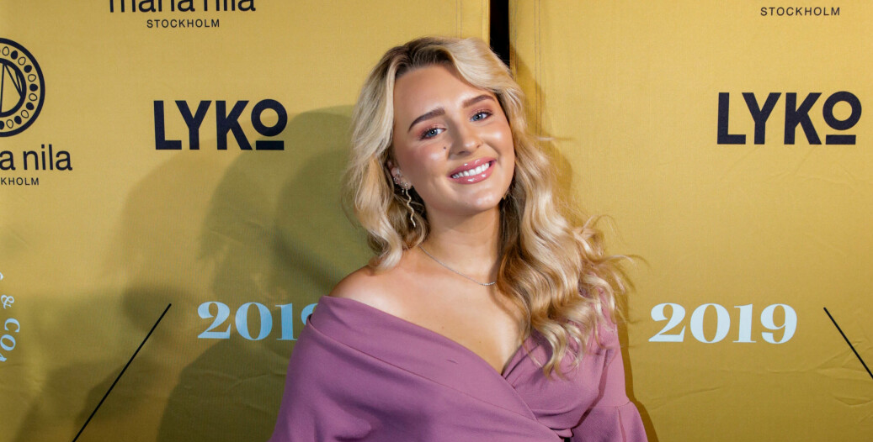

Slide 28
Å sammenligne seg....
Mange unge er klar over influenserens rolle, men søker likevel sosial aksept blant venner i form av hva man følger eller ikke.
Sammenligningsmekanismer
En jakt på sosial aksept gjennom forbruk
Influenser – forbruksvarer – hva har man råd til?
? Hva er årsaken(e) til at man følger en influenser?

Slide 29
Nudes og sexting
Er nudes eksempel på eksklusivitet?
(Sårbare bilder på sosiale medier. En studie om bildedelingskultur, kommersielle påvirkninger og kritisk medieforståelse blant ungdom, SIFO)
Uttrykk for kjærlighet og forelskelse men ikke noe nytt (Pedersen, 2005)
Sexting?
PASS PÅ: unges sårbarhet på nett skal ikke undervurderes, selv om mange «vet» hva dem driver med.
https://www.politiet.no/globalassets/dokumenter/kripos/seksuelle-overgrep/barn-under-13-ar-som-deler-seksualiserte-videoer.pdf

Slide 30
Hvorfor deltar vi på forskjellige digitale flater?
Hva tror du årsaken til at barn og unge opptrer på nett i forskjellige former?
Hva er din motivasjon for å «være på»?

Slide 31
Kampen om anerkjennelse - digitalt
Axel Honneth – annerkjennelsesdimensjoner
Kjærlighet og vennskap
Aksept som gir følelse av likeverd
Sosial anerkjennelse for individualitet og toleranse
Hvordan kommer anerkjennelsesdimensjonene fram digitalt?

Slide 32
